Slide 1
Sistemas Operativos Avanzados (cod. 3660/1123)
Presentación del curso 2023

Slide 2
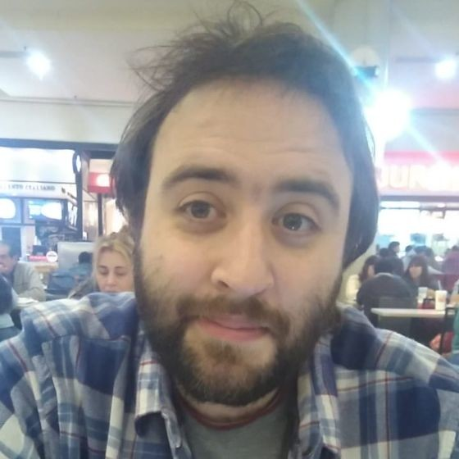

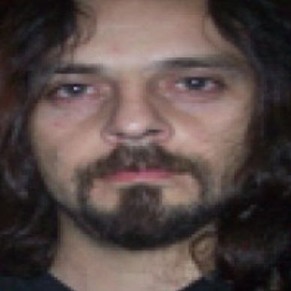
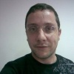
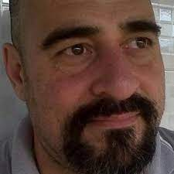
Equipo Docente
Matías Adagio
Esteban Carnuccio
Dario Hisrchfeldt
Mariano Volker
Carlos Peliza

Slide 3

Modalidad de cursada
Cursada Presencial
Presencial (100%):
Aplica a Clases,
Parciales y
Recuperatorios

Slide 4


Páginas web de la Cátedra
Miel: Foro y Entregas.
https://miel.unlam.edu.ar/
Cambio de Nombre
Wiki: Material de clases
https://soa-unlam.com.ar/wiki

Slide 5
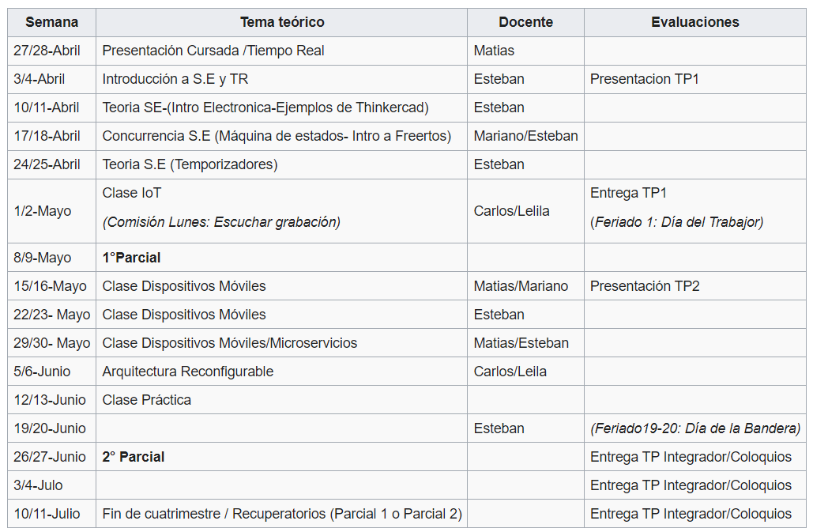
Wiki - Cronograma de Clases

Slide 6
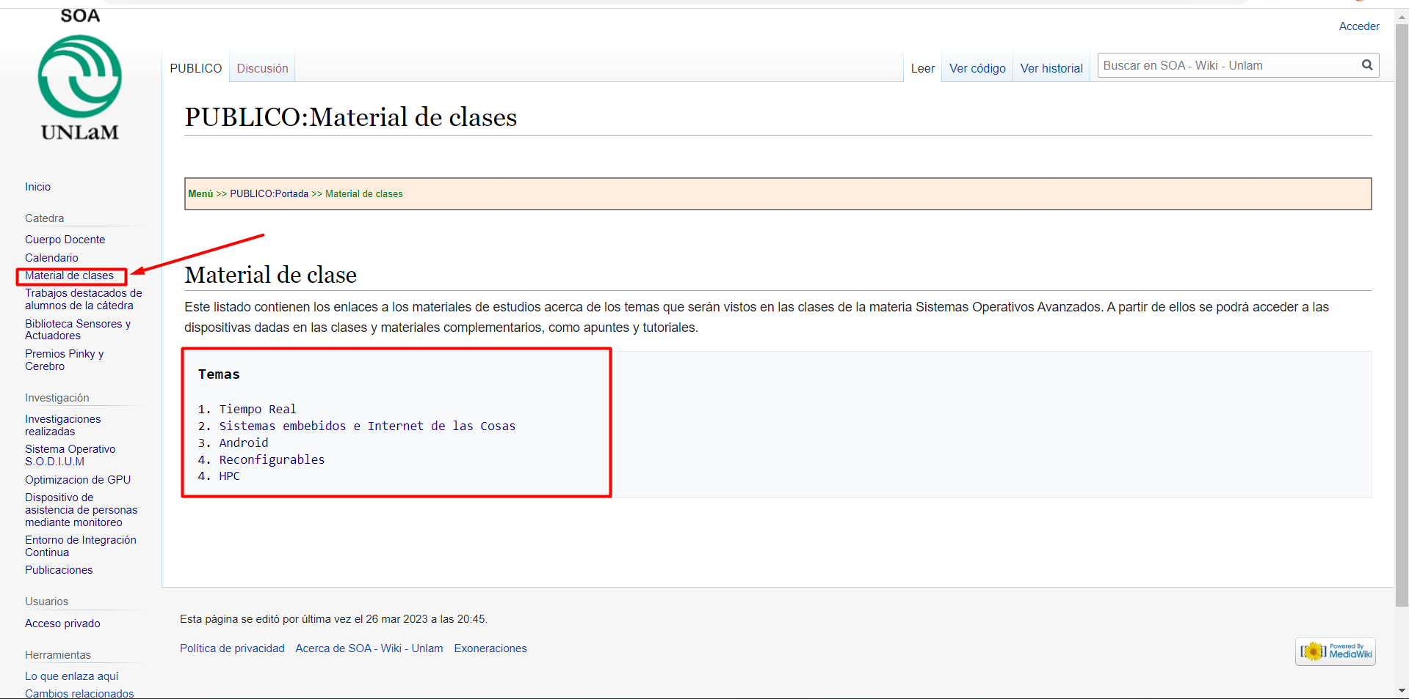
Wiki – Material de cursada

Slide 7
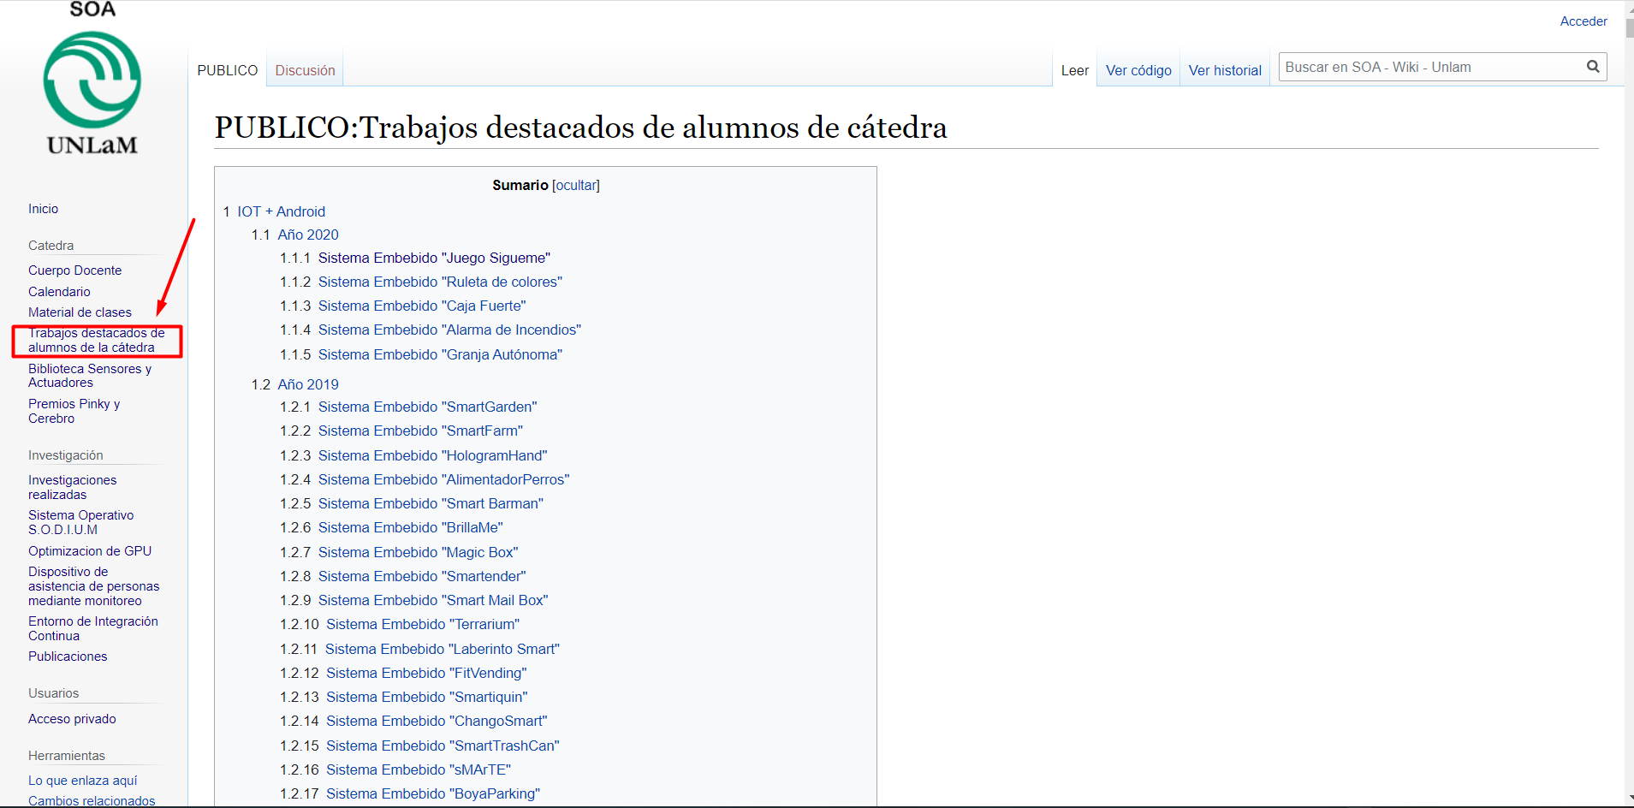
Wiki – Trabajos destacados

Slide 8




Condiciones de Aprobación
Resolución 022 / 2022
Aprobar los 2 Parciales.
Aprobar los 2 Trabajos Prácticos.
Tener asistencia mayor al 75%.

Slide 9



1er Parcial
8/9 – Mayo 2023
Tiempo máximo 100 minutos.
Nota la verán en MIeL como una práctica.

Slide 10
2do Parcial
26/27 – Junio 2023
Tiempo máximo 100 minutos.
Nota la verán en MIeL como una práctica.

Slide 11
Recuperatorio 1er o 2do parcial
10/11 –Julio 2023
Tiempo máximo 100 minutos.
Nota la verán en MIeL como una práctica.

Slide 12
Condiciones de Aprobación

Slide 13


Condiciones de Aprobación
Aprobar los Trabajos Prácticos y los Coloquios.
Aprobar los 2 parciales (con notas desde 4 a 6).
Tener asistencia mayor al 75%.

Slide 14


Condiciones de Promoción
Correlativas aprobadas.
Aprobar los Trabajos Prácticos y los Coloquios.
Promocionar los 2 parciales (Nota ≥ 7).
Tener asistencia mayor al 75%.

Slide 15
Trabajos Prácticos

Slide 16
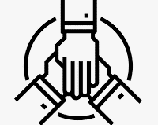
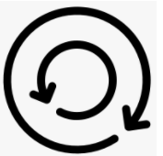



Trabajos Prácticos
Grupal (de 5 integrantes).
Asincrónico.
Se entrega como práctica desde MIeL.
Tiene nota grupal (Aprobado o Reentregar)
Tiene nota individual – Coloquio al final del Cuatrimestre

Slide 17
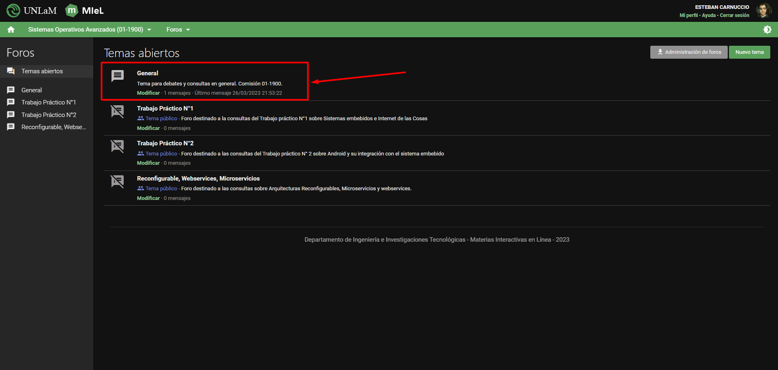
Trabajos Prácticos
Armar los grupos
Publicar los integrantes en el foro General de Miel

Slide 18
Trabajos Prácticos
Desarrollará una solución IoT
Tiene entrega integradora presencial

Slide 19

TP 1 - Sistema Embebido
30% Simulado
70% Físico
+ Lógica acotada
- Electrónica

Slide 20

TP 2 - Aplicación Android
Aplicación Real
+ Lógica acotada.
Conexión con circuito físico del TP1.
+ Protocolo propio.

Slide 21

Copias
No están permitidas las copias de cualquier índole.
Abarca a copias del tipo completas, partes o literal:
Trabajos Prácticos.
Parciales.

Slide 22
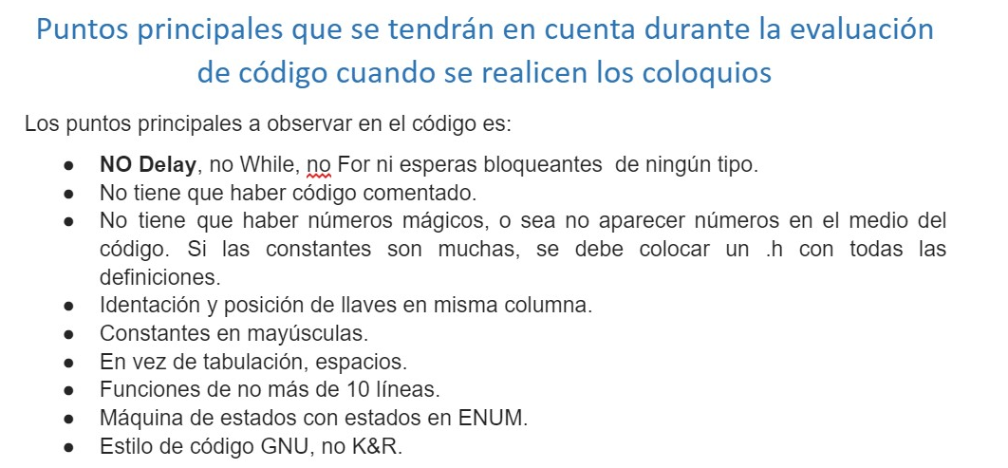
Evaluación de TPs

Slide 23
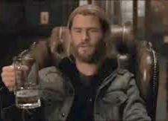
Y por ultimo…
Mucha Suerte en la cursada!!!

